Slide 1
第3章 区 位 理 论
第2节 古典区位-市场学派

Slide 2
一、克里斯塔勒中心地理论
二、廖什市场区位理论

Slide 3
一、克里斯塔勒“中心地”理论
（一）背景与理论核心
（二）理论内容
1. 基本概念
中心地、中心地职能、中心性或中心度、货物供应范围、门槛及门槛人数、中心地等级
2. 假设条件
3. 六边形网格
4. 等级体系的出现
5. K值
市场原则、交通原则、行政原则
（三）评价

Slide 4
中心地：能够像周围区域的消费者提供各种商品和服务的地点，可以是城市，也可以是集聚或商业服务中心；
中心地的职能（中心货物与服务）：分别指在中心地内生产的货物与提供的服务，具有等级之分；
中心性、中心度：中心地的中心职能作用的大小，C=B1-B2；
货物供应范围：由中心地供给的货物所能够达到的范围
门槛及门槛人数：供给范围的下限；门槛指一个企业为维持经营活动所必须挣取的最低收入；门槛人数指维持一家企业所需的最低人口数，或某种服务业的最低顾客数；
中心地等级：取决于其能够提供的商品和服务的水平
Z=Tz-Ez×(Tg/Eg)
Tz,Ez分别为中心地电话门数及人口数；
Tg,Eg分别为中心地影响区域的电话门数及人口数
P=A(B^{N})
P为中心地职能的人口门槛；
A,B为待定系数；
N为商店数；

Slide 5
2假设条件
平原表面是均一的，没有水文、地形差异；
原料、人口分布均等；
为直线运输，四面八方均可通行

Slide 6
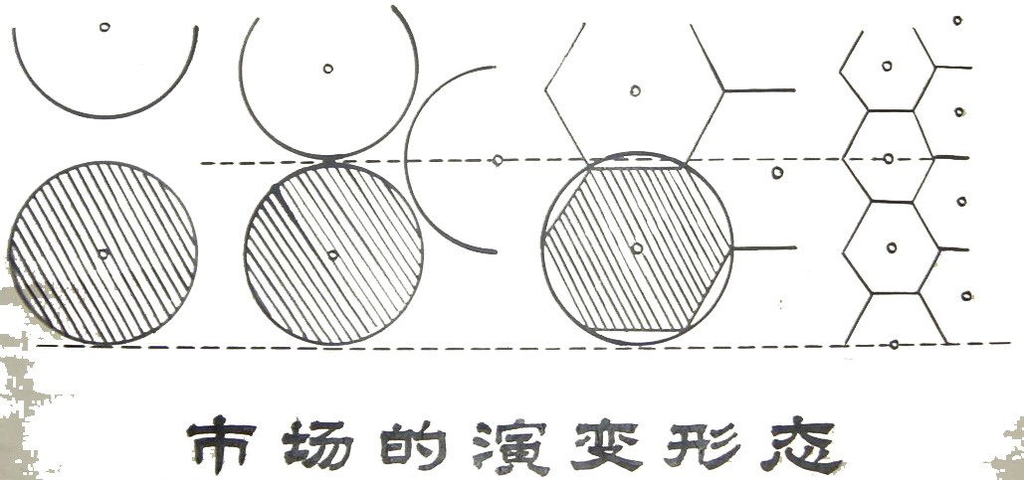

Slide 7
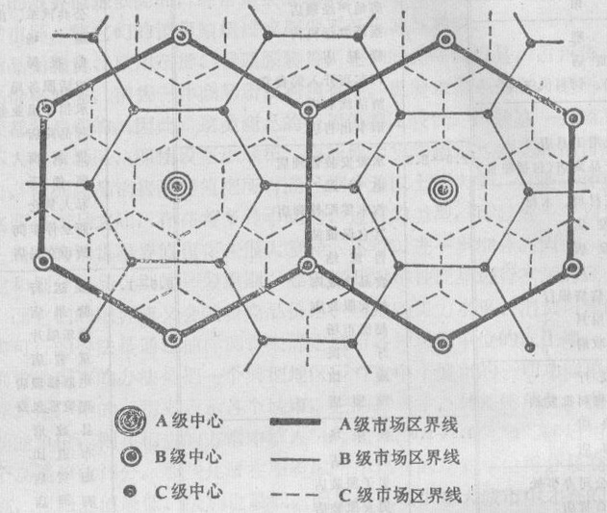

Slide 8
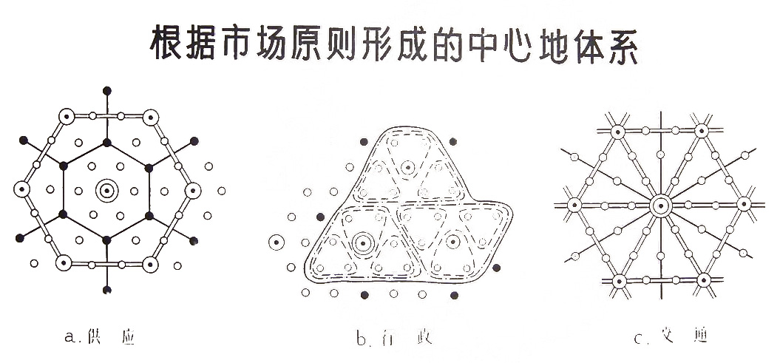
K=3,市场区系列：1,3,9,27,81,243…..
城市等级系列：1,2,6,18…….
特点：1.中心地具有等级性，且各级中心地与中心职能相对应；
2.中心地按照一定的规则分布，一般三个中心地构成的三角形的重心是低一级中心地布局的区位点；
3.各等级间的中心地数量和市场区域面积呈几何级数变化

Slide 9
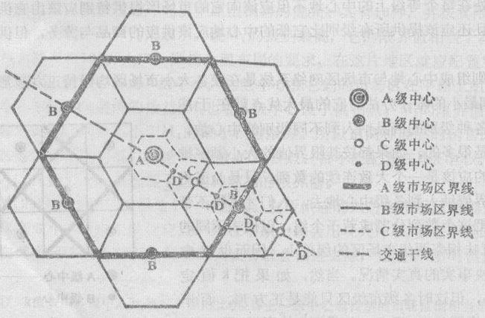

Slide 10
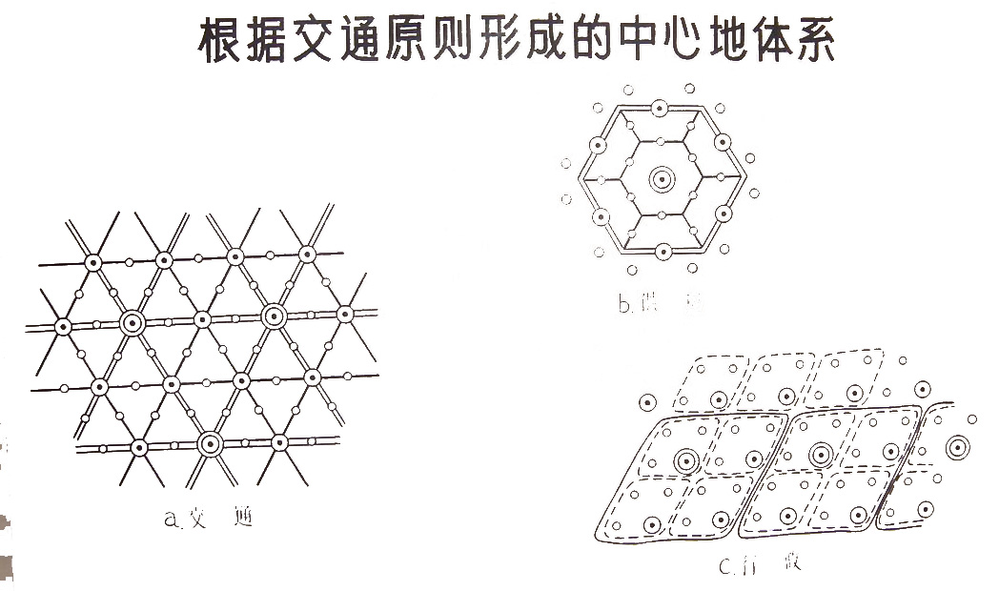
K=4,市场区系列：1,4,16,64……
中心地系列：1,3,12,48……
特点：每个中心地位于比自己高一级的两个中心地交通线连接线的中间点

Slide 11
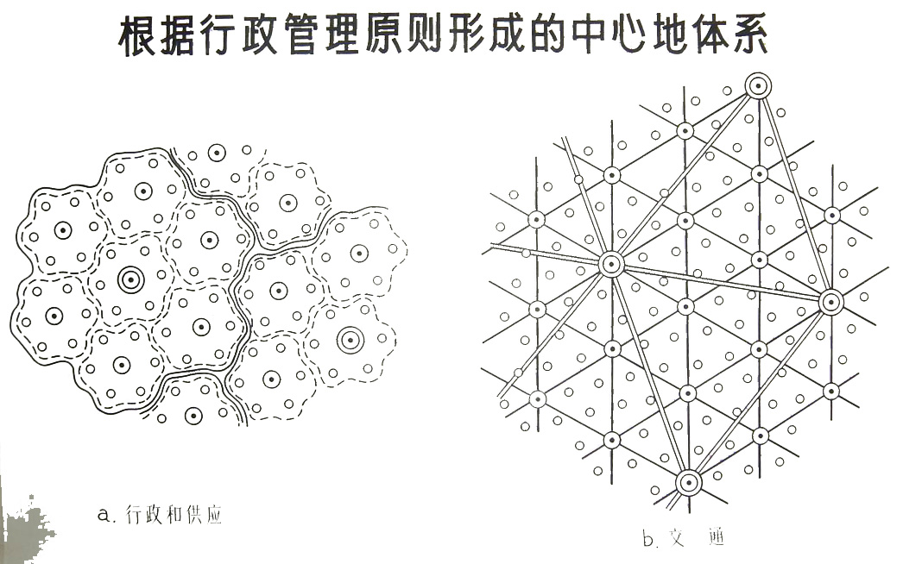
K=7,市场区系列：1,7,49,343……
中心地系列：1,6,42,294……
特点：低等级中心地从属于一个高等级中心地

Slide 12
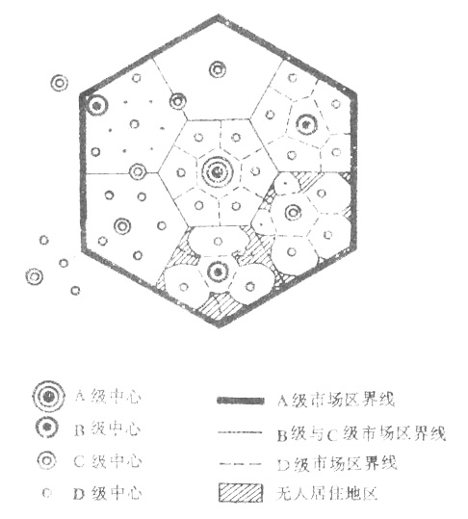

Slide 13
（三）评价
1. 理论和实现意义
  克氏的中心地理论是现代地理学发展的基础
  中心地理论是城市地理学和商业地理学的理论基础：
    关于城市等级划分的研究；
    关于城市与腹地之间的相互作用的研究；
    关于城市内和城市之间的社会和经济空间模型的研究；
    关于城市的区位、规模和职能等方面研究；
    关于零售业和服务业的区位布局、规模和空间模型的研究
  中心地理论是区域经济学研究的理论基础之一

Slide 14
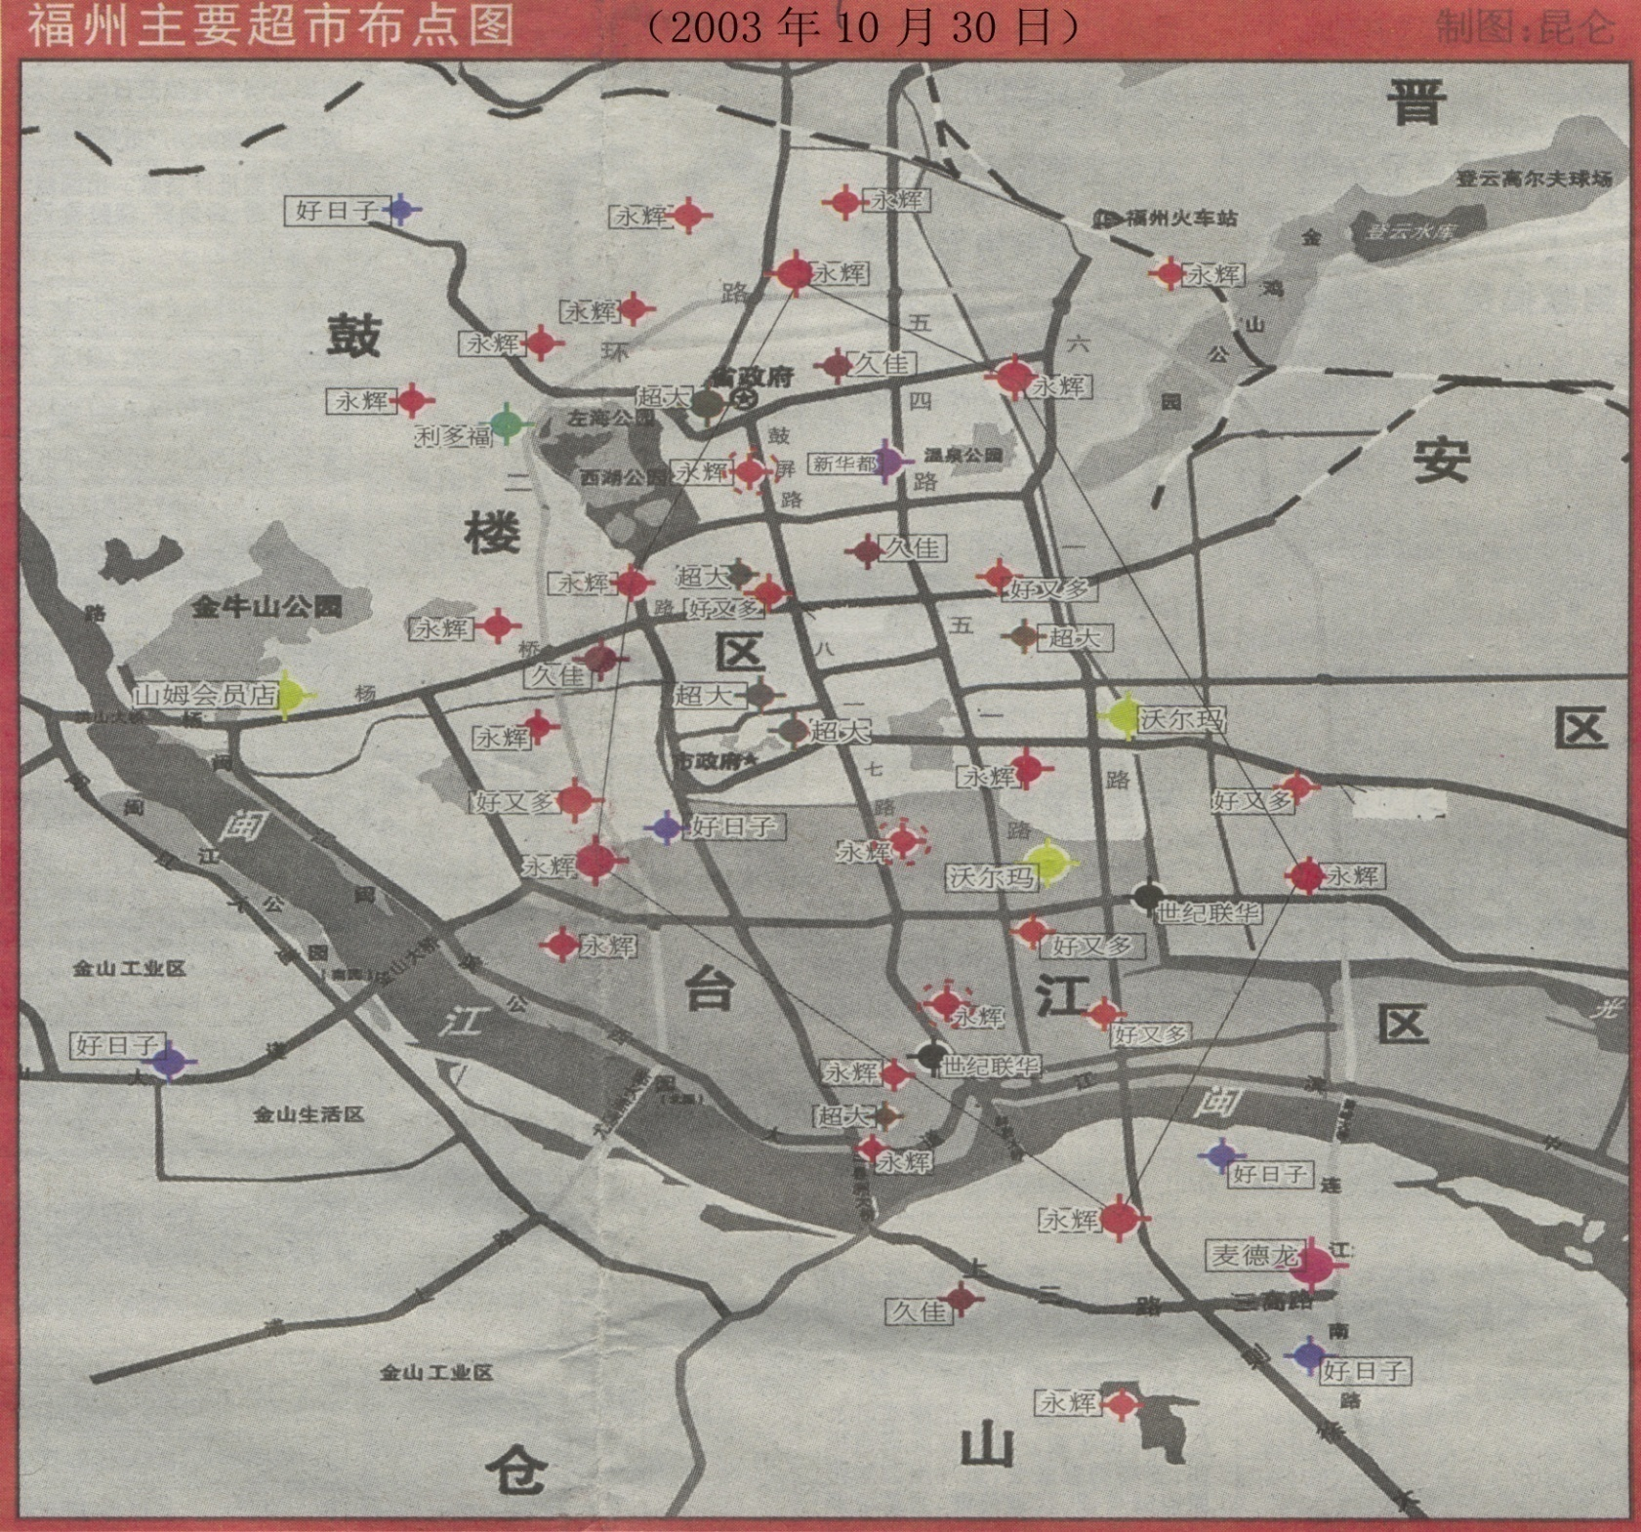
案例：
福州市主要
超市布点条
件分析：
1.人口
2.交通
3.市场半径
4.商场性质

Slide 15
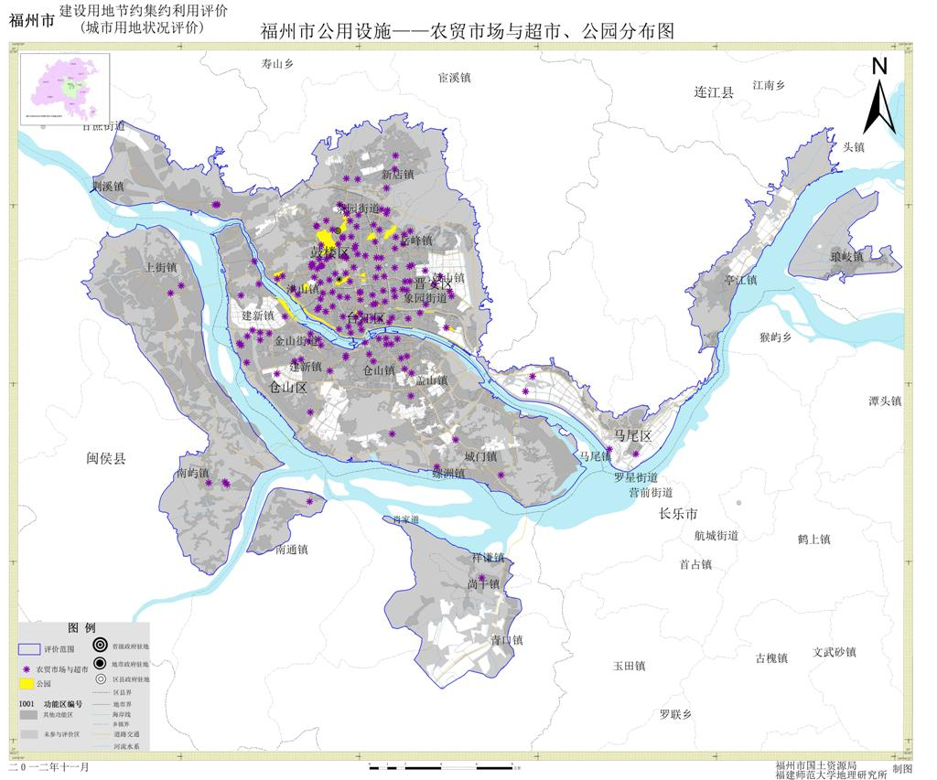
农贸市场80家，大型超市85家
市级公园18处

Slide 16
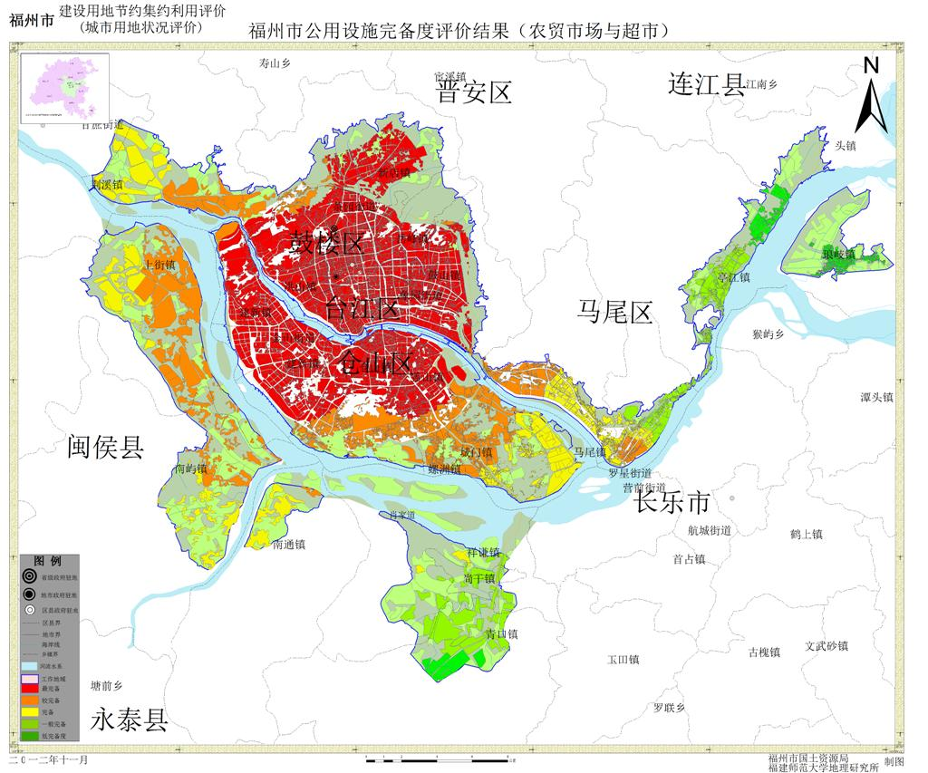

Slide 17
（三）评价
2.存在问题
  克里斯塔勒只重视货物供给范围的上限分析
  在克里斯塔勒的中心地系统中，K值在一个系统中是固定不变的
  克里斯塔勒把消费者看作“经济人”，认为消费者首先是利用离自己最近的中心地
  克里斯塔勒忽视离集聚利益
  中心地理论对需求的增加、交通的发展和人口的移动带来的中心地系统的变化没有加以论述

Slide 18
二、廖什经济区位
（一）背景
（二）与以往工业区位理论的区别
（三）理论内容
1. 假设条件
2. 需求圆锥体和市场区
3. 市场网格的形成
4. 经济景观（市场网体系）
（四）廖什对中心地理论的贡献

Slide 19
1假设条件
平原地区，运输条件相似，生产必须的原料质量均一，且广泛分布；
地区内农业人口分布均匀，有共同的消费行为；
地区内技术知识普及，一切人均可用于生产；
不考虑其他条件对经济活动的干扰

Slide 20
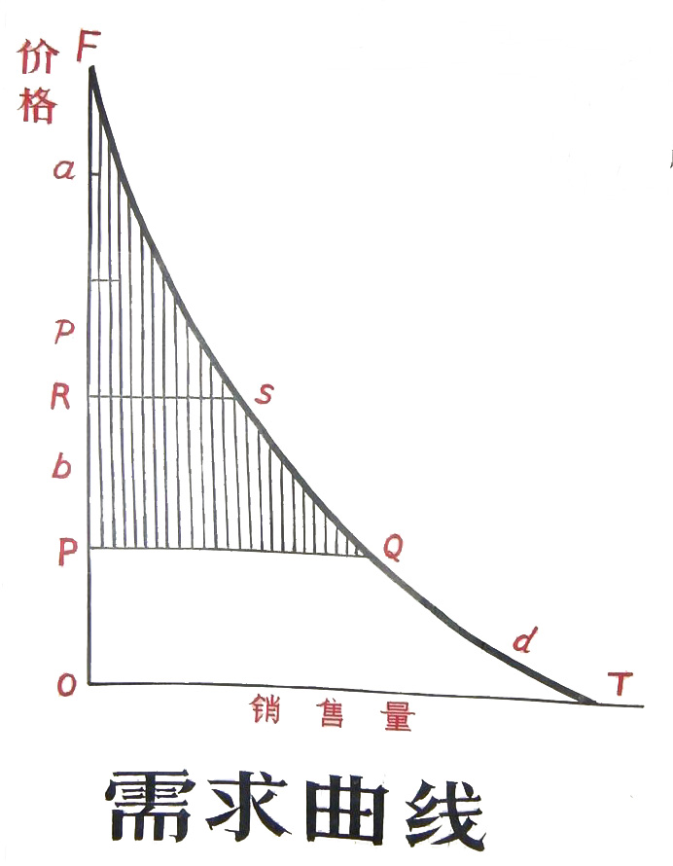

Slide 21
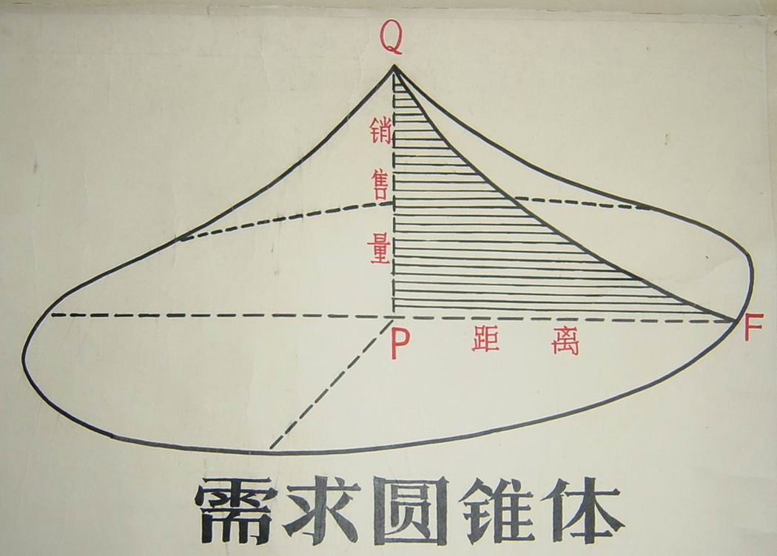

Slide 23
4. 经济景观（市场网体系）
工商业集聚形成大城市；
距离城市愈远，经济活动愈分散，直至不受中心城市影响，符合距离衰减法则；
由于交通的影响，引起穷区与富区的差异，包括城乡、工农业的地区差异

Slide 24
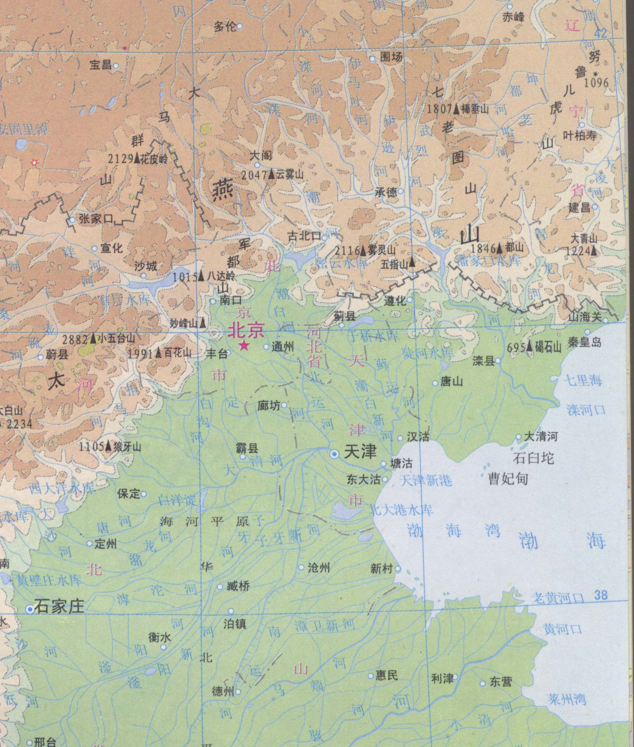
案例：
1.北京市
及其与周
边城市规
模等级布
局现状
2.例外：
为什么北
京、天津
两大城市
临近布局？

Slide 25
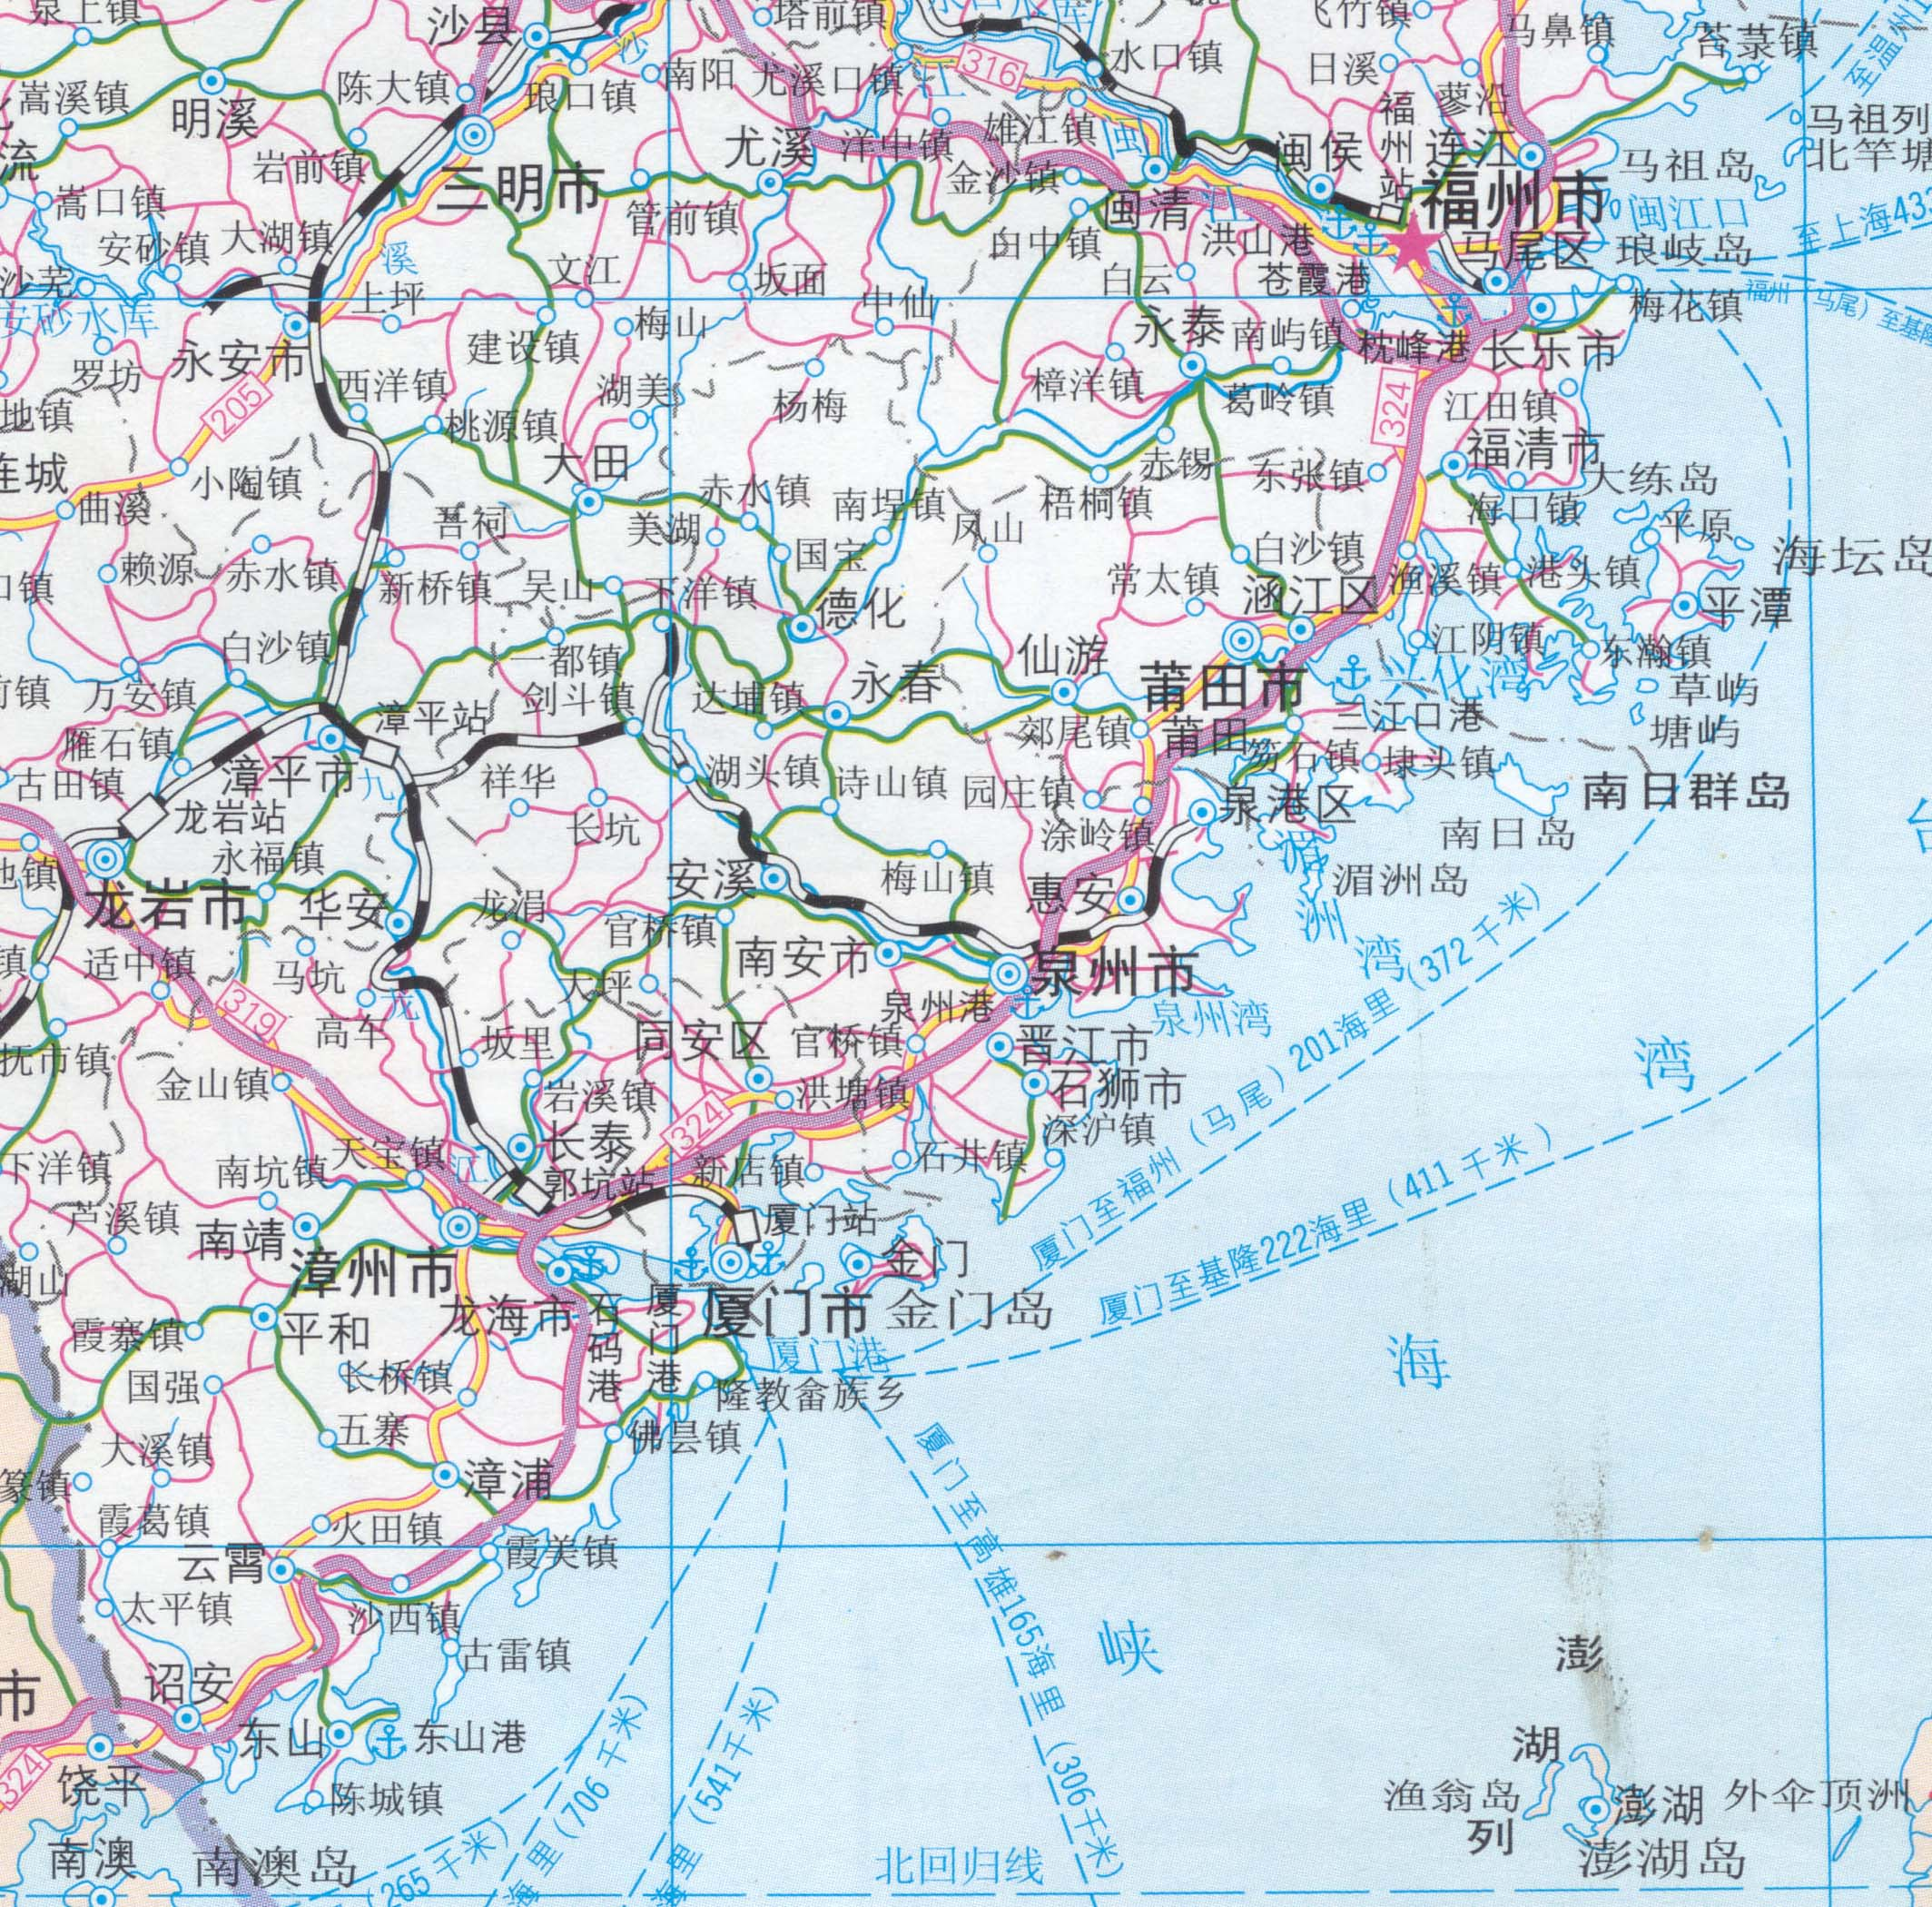
案例：
泉州市与厦门
市港口功能的
替代过程

Slide 26
2004年
2007年
图1 2004、2007年海西区城市腹地范围图

Slide 27
2004—2007年海西区城市腹地范围（km2）变动
城市 | 2004年 | 2007年 | 变动 | 城市 | 2004年 | 2007年 | 变动
福州市 | 39561.02 | 34849.89 | －4711.13 | 丽水市 | 6244.13 | 6198.86 | －45.27
宁德市 | 1400.08 | 1708.19 | ＋308.11 | 衢州市 | 6255.16 | 6412.20 | ＋157.04
南平市 | 7088.11 | 7207.83 | ＋119.72 | 上饶市 | 8743.98 | 8460.71 | －283.27
莆田市 | 3157.46 | 3169.10 | ＋11.64 | 鹰潭市 | 4200.86 | 4241.75 | ＋40.89
泉州市 | 6935.15 | 6038.52 | －896.63 | 抚州市 | 3110.70 | 3360.71 | ＋250.01
三明市 | 16709.22 | 13052.37 | －3656.85 | 赣州市 | 17619.36 | 21301.89 | ＋3682.53
厦门市 | 12801.36 | 16550.44 | ＋3749.08 | 梅州市 | 5709.18 | 5511.32 | －197.86
龙岩市 | 11401.11 | 11448.94 | ＋47.83 | 汕头市 | 9016.81 | 8185.57 | －831.24
漳州市 | 2492.63 | 1785.08 | －707.55 | 潮州市 | 2007.35 | 2370.70 | ＋363.35
温州市 | 16561.66 | 17934.32 | ＋1372.66 | 揭阳市 | 3338.96 | 3928.71 | ＋589.75

Slide 28
海西区城市腹地与行政区面积对比

